Slide 1

第三章 多级放大电路
3.1 多级放大电路的耦合方式
3.2 多级放大电路的动态分析
3.3 直接耦合放大电路
3.4 互补输出级
3.5 多级放大电路读图
3.6 集成运算放大器

Slide 2
内容提要
本章首先介绍以单管放大电路为单元电路所组成的多级放大电路的耦合方式及分析方法，然后阐明直接耦合放大电路的温漂问题，以及组成直接耦合多级放大电路的输入级——差分放大电路。
本章重点和考点：
1、掌握多级放大电路的耦合方式，为集成电 路的学习打好基础
2、掌握直接耦合放大电路中差分放大电路的组态
及动态参数的计算
3、了解多级放大电路中的互补输出级

Slide 3
§3.1 多级放大电路的耦合方式
3.1.1、直接耦合
3.1.2、阻容耦合
3.1.3、变压器耦合

Slide 4
3.1 多级放大电路的耦合方式
将多个单级基本放大电路合理联接，构成多级放大电路
组成多级放大电路的每一个基本电路称为一级，
级与级之间的连接称为级间耦合。
四种常见的耦合方式：
直接耦合
阻容耦合
变压器耦合
光电耦合

Slide 5
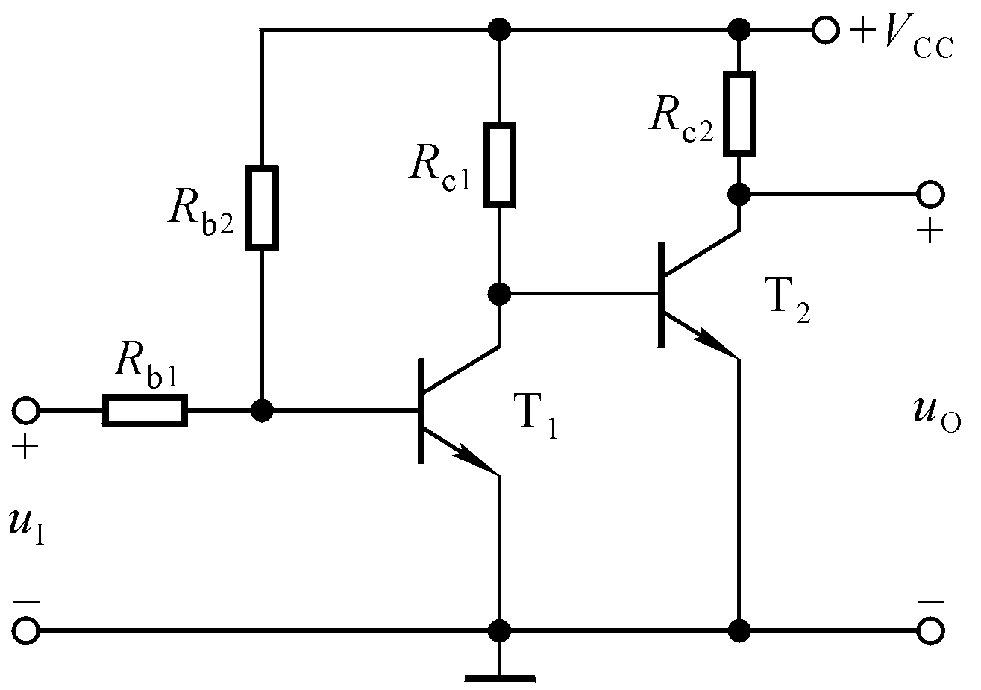
3.1.1、直接耦合
既是第一级的集电极电阻，又是第二级的基极电阻
直接连接
能够放大变化缓慢的信号，便于集成化， Q点相互影响，存在零点漂移现象。
电位
输入为零，输出产生变化的现象称为零点漂移
第一级
第二级
Q₁合适吗？
第一级接近饱和区
当输入信号为零时，前级由温度变化所引起的电流、电位的变化会逐级放大。
求解Q点时应按各回路列多元一次方程，然后解方程组。

Slide 6
3.1.1 直接耦合
图 3.1.1（a) 两个单管放大电路简单的直接耦合
特点：
(1) 可以放大交流和缓慢变化及直流信号；
(2) 便于集成化。
(3)各级静态工作点互相影响；基极和集电极电位会随着级数增加而上升；
(4)零点漂移（如何克服）。

Slide 7
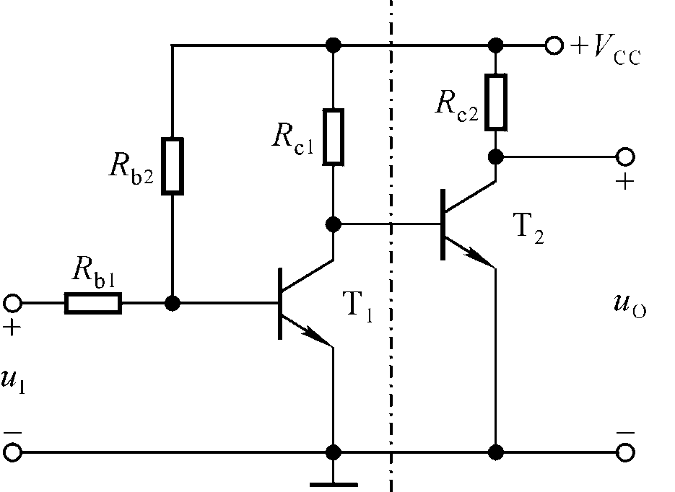

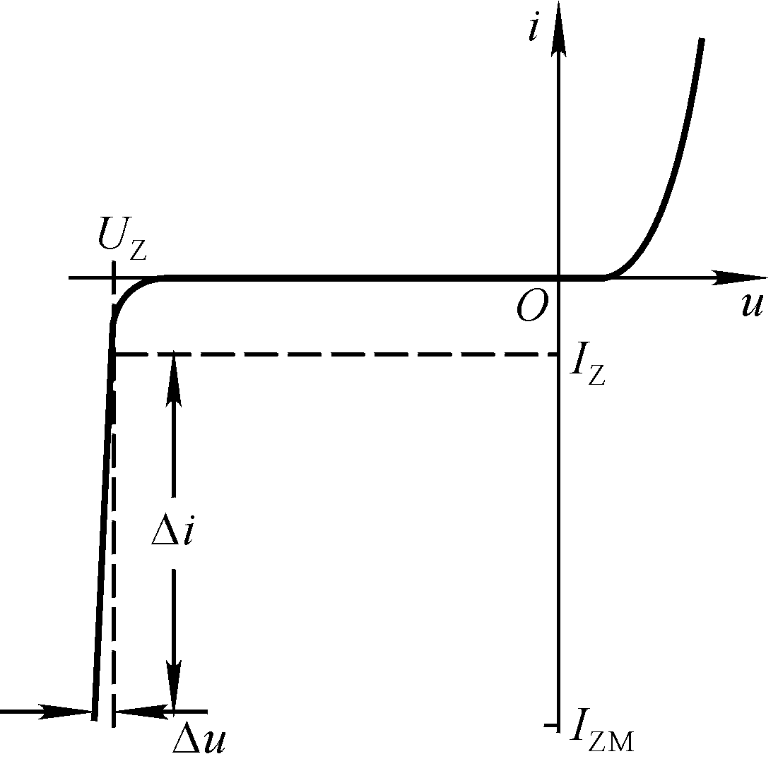

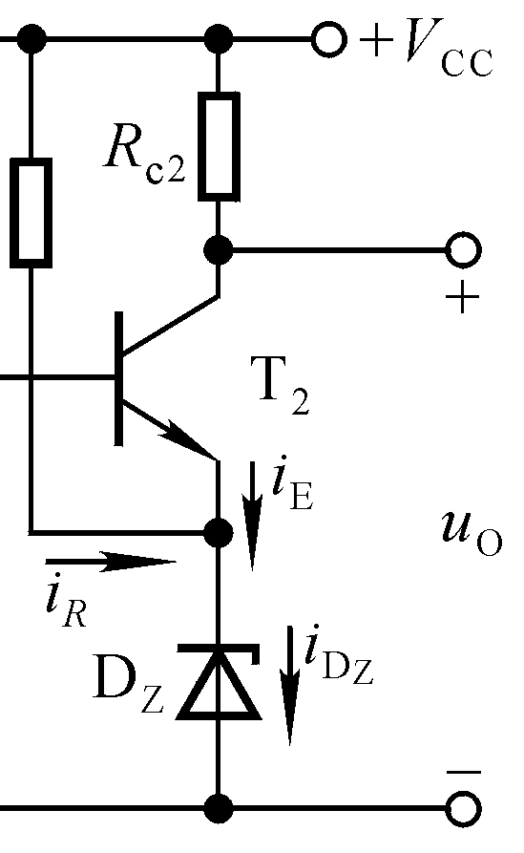
如何设置合适的静态工作点？
稳压管
伏安特性
对哪些动态参数产生影响？
R_{e}
必要性？
用什么元件取代R_{e}既可设置合适的Q点，又可使第二级放大倍数不至于下降太多？
二极管导通电压U_{D}≈？动态电阻r_{d}特点？几欧姆
若要U_{CEQ}＝5V，则应怎么办？用多个二极管吗？
U_{CEQ1}太小→加R_{e}（A_{u2}数值↓）→改用D→若要U_{CEQ1}大，则改用D_{Z}。

Slide 8
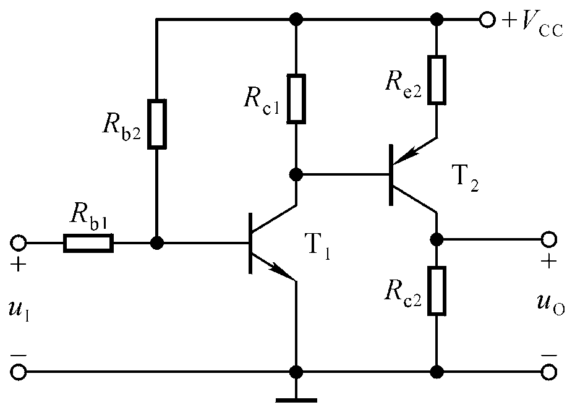
NPN型管和PNP型管混合使用
共射NPN型管和共射PNP型管混合使用，问每一级接法？
U_{CQ1} （ U_{BQ2} ） ＞ U_{BQ1}
U_{CQ2} ＞ U_{CQ1}
U_{CQ1} （ U_{BQ2} ） ＞ U_{BQ1}
U_{CQ2} ＜ U_{CQ1}
在用NPN型管组成N级共射放大电路，采用措施后，由于U_{CQi}＞ U_{BQi}，所以 U_{CQi}＞ U_{CQ(i-1）}（i=1～N），逐级升高，以致于后级集电极电位接近电源电压(什么失真？)，Q点不合适。
截止区

Slide 9
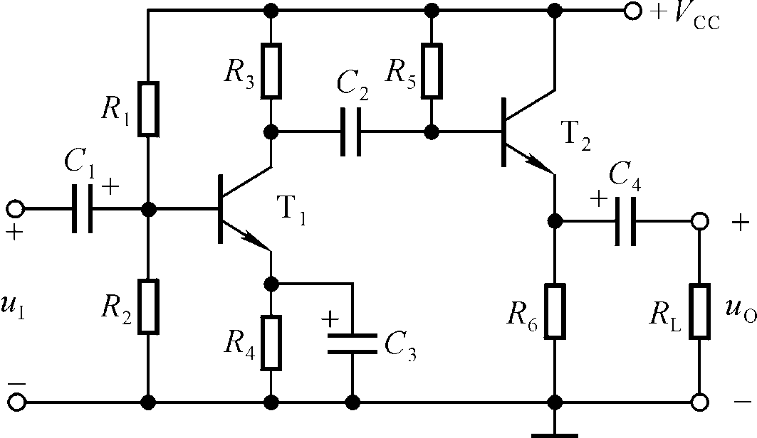
3.1.2 阻容耦合
利用电容连接信号源与放大电路、放大电路的前后级、放大电路与负载，为阻容耦合。
有零点漂移吗？
零点漂移不会传递到下一级
共射电路
共集电路
Q点相互独立。
第一级是一个典型的工作点稳定的共射电路
特点：静态工作点相互独立，在分立元件电路中广泛使用。
不能放大变化缓慢的信号，低频特性差。
在集成电路中无法制造大容量电容，不便于集成化，尽量不用。

Slide 10
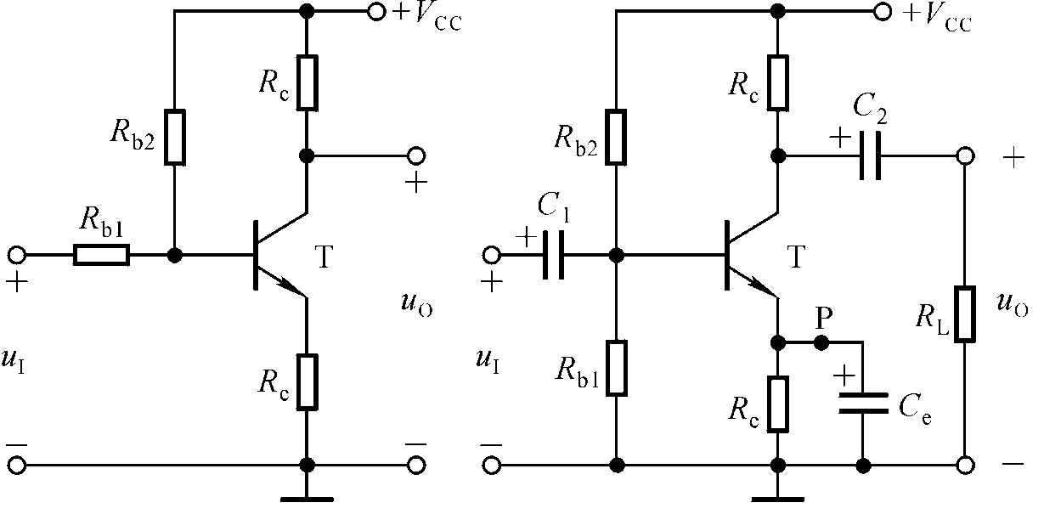
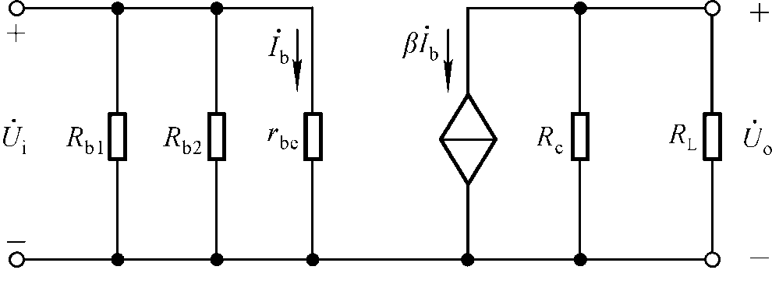
负载会影响放大倍数！
RL=3欧姆
电压放大倍数？

Slide 11
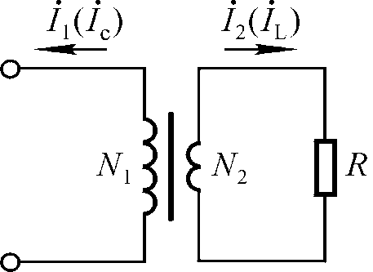
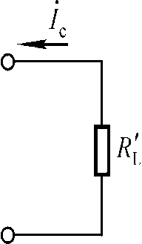
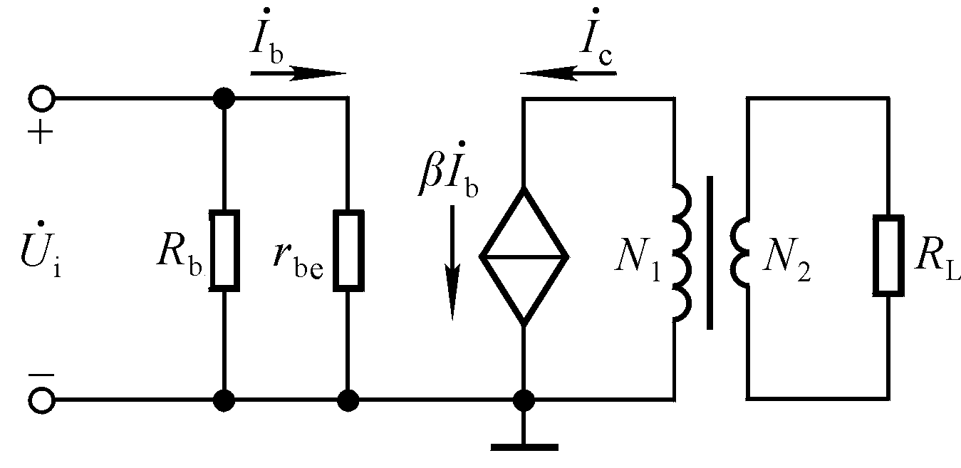
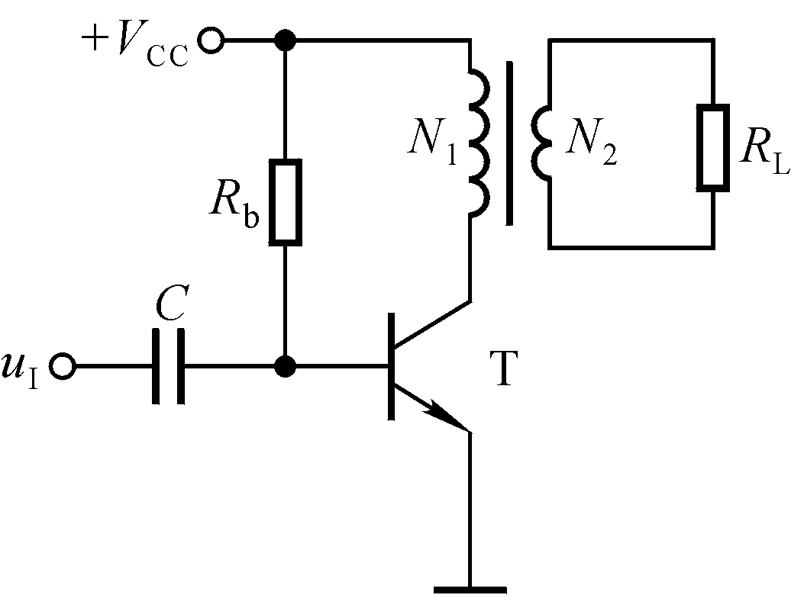
3.1.3、变压器耦合
可能是实际的负载，也可能是下级放大电路
从变压器原边看到的等效电阻
理想变压器情况下，负载上获得的功率等于原边消耗的功率。

Slide 12
变压器耦合： 优点：静态各自独立，动态相互牵连，具有变阻抗作用； 缺点：低频特性差，体积大，不易集成。
目前主要用于特大功率等场合。

Slide 13
集成放大电路广泛应用后：阻容耦合放大电路和变压器耦合放大电路就比较少用了，只有在特别大的功率情况下，才用变压器耦合；或者频率比较高的情况下，采用阻容耦合放大电路。

Slide 14
§3.2 多级放大电路的动态分析
3.2.1、动态参数分析
3.2.2、分析举例

Slide 15
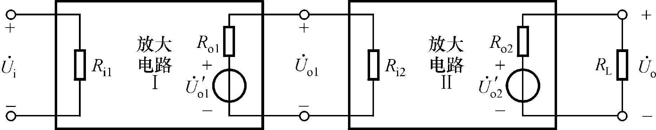
3.2.1、动态参数分析
.
.
.
•
U_{o}
U_{o1}
U_{o}
•
•
Au =
.
=
.
.
=
Au1
Au2
1. 电压放大倍数
•
U_{i}
U_{i}
U_{o1}
多级放大电路的电压放大倍数等于各级放大倍数的乘积。
在算前级放大倍数时，要把后级的输入电阻作为前级的负载

Slide 16
.
.
I_{i}
I_{o}
R_{S}
.
R_{o1}
.
A₁
A₂
R_{o2}
.
R_{i1}
.
R_{i2}
.
R_{L}
U_{o}
+
U_{i}
+
+
U_{S}
U′_{o1}
U′_{o2}
_
_
_
R_{i}
R_{o}
R_{i} = R_{i1}
2. 输入电阻
多级放大电路的输入电阻等于第一级的输入电阻
R_{o} = R_{o2}
3. 输出电阻
多级放大电路的输出电阻等于最后一级的输出电阻
当共集放大电路作第一级时，输入电阻Ri与其负载，即第二级的输入电阻Ri2有关；而当共集放大电路作最后一级时，输出电阻Ro与其信号源内阻，即第一级的输出电阻Ro1有关。(二级)

Slide 17
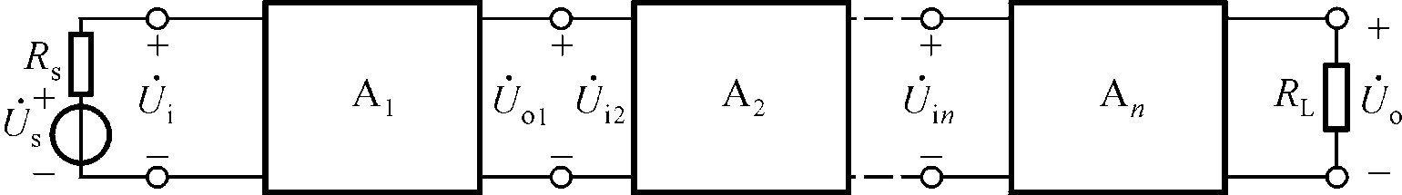
动态参数分析
均是带载情况算出的放大倍数
例如：第一级的放大倍数与第二级的输入电阻相关
1.电压放大倍数
输入电阻可能与第二级输入电阻有关
2. 输入电阻
3. 输出电阻
输出电阻可能与倒数第二级的输出电阻有关
多级放大电路有一级是共集或共漏接法，分析电路就需要求出与它前后相连的两级放大器的输入输出电阻

Slide 18
举例分析一个三级放大电路：Au、输入电阻、输出电阻
每个单管放大电路：
放大倍数与负载相关
输入电阻可能与负载相关
输出电阻可能信号源内阻相关
先求Au3、Ri3
再求Au2（以Ri3为负载）、Ri2
后求Au1（以Ri2为负载）、Ri1
Ri1为电路输入电阻
Au=Au3*Au2*Au3
先求Ro1、
再求Ro2、
然后Ro3

Slide 19
3.2.2 分析举例
第一级
第二级
+V_{CC}
R_{C1}
R_{B3}
R_{B1}
C₂
+
C₁
T₂
C₃
+
+
T₁
R_{S}
+
u_{i}
R_{B2}
+
R_{E2}
R_{L}
u_{o}
u_{s}
R_{E1}
C_{E1}
_
1. 求静态值：
这是一阻容耦合放大电路，各级静态值可按单级计算。
求出各级的rbe

Slide 20
第一级放大倍数需要求Ri2；
输出电阻需要求Ro1
+V_{CC}
R_{C1}
R_{B3}
R_{B1}
C₂
+
C₁
T₂
C₃
+
+
T₁
+
u_{i}
R_{B2}
+
R_{E2}
R_{L}
u_{o}
u_{s}
R_{E1}
C_{E1}
_
R_{S}
第一级
Ri２
第二级
•
I_{b2}
B₁
C₁
B₂
E₂
•
•
r_{be2}
•
R_{S}
I_{b1}
β₁
I_{b1}
β₂
I_{b2}
•
r_{be1}
•
R_{B1}
R_{B2}
•
R_{E2}
R_{L}
U_{o}
+
U_{i}
R_{C1}
U_{o1}
R_{B3}
•
U_{s}
−
E₁
C₂

Slide 21
第二级的输入电阻为第一级的负载
第一级
Ri２
第二级
2. 求动态参数：
•
I_{b2}
B₁
C₁
B₂
E₂
•
•
r_{be2}
•
R_{S}
I_{b1}
β₁
I_{b1}
β₂
I_{b2}
•
r_{be1}
•
R_{B1}
R_{B2}
•
R_{E2}
R_{L}
U_{o}
+
U_{i}
R_{C1}
U_{o1}
R_{B3}
•
U_{s}
−
E₁
C₂
R_{i2}=R_{B3}//[r_{be2} +（1+β2） (RE2//RL）]
•
U_{o}
（1+β2）
（R_{E2}//R_{L}）
•
=
=
≈1
A_{u2}
r_{be2}+
•
（1+β2）
（R_{E2}//R_{L}）
U_{o1}
•
•
•
Au =
Au1
Au2
•

Slide 22
第一级
•
第二级
I_{b2}
B₁
C₁
B₂
E₂
•
•
r_{be2}
•
R_{S}
I_{b1}
β₁
I_{b1}
β₂
I_{b2}
•
r_{be1}
•
R_{B1}
R_{B2}
•
R_{E2}
R_{L}
U_{o}
+
U_{i}
R_{C1}
U_{o1}
R_{B3}
•
U_{s}
−
E₁
C₂
R_{i}
R_{o1}
R_{o}
第一级的输出电阻为第二级的信号源内阻
R_{i}=R_{i1}=R_{B1}//R_{B2}//r_{be1}
R_{o1}//R_{B3} + r_{be2}
R_{o}=R_{o2}=
//R_{E2}
其中 R_{o1}=R_{C1}
（1+β2）

Slide 23
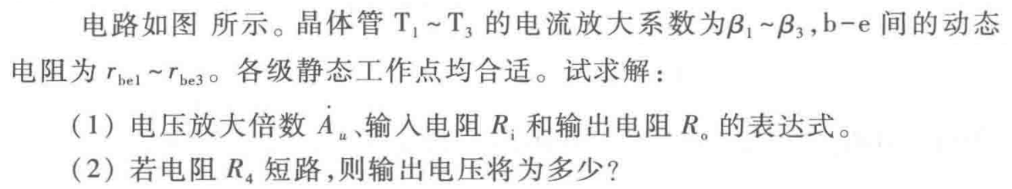
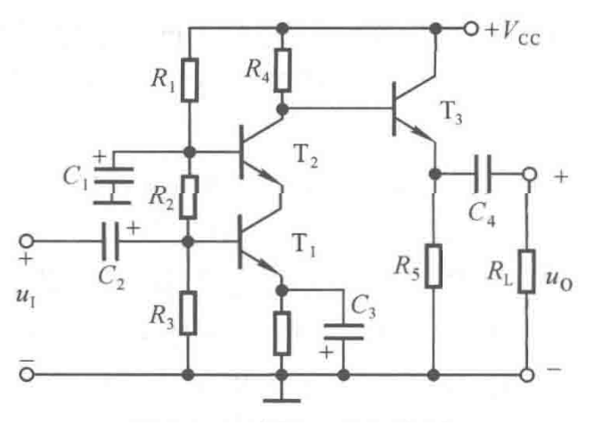
在分析多级放大电路的动态参数时，应首先搞清楚各级电路属于哪种基本电路，并画出其交流等效电路。
清楚动态信号的通路

Slide 24
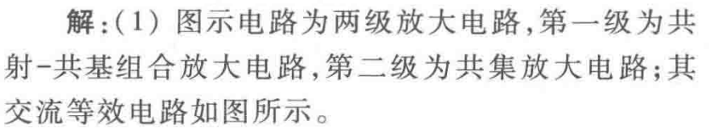
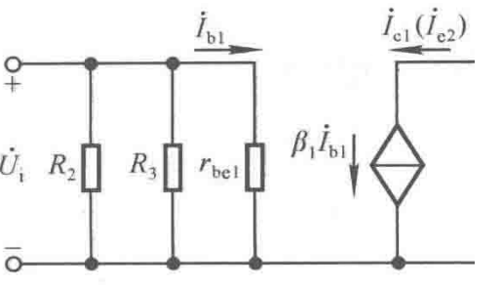
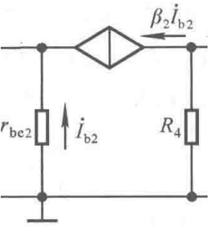
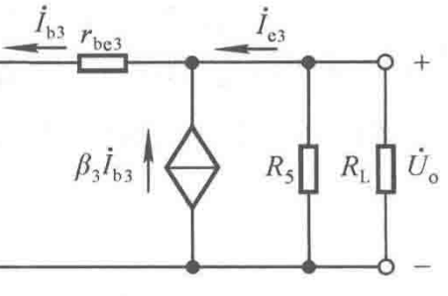

Slide 25
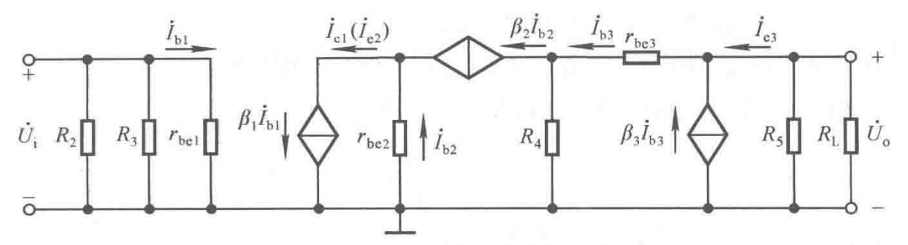
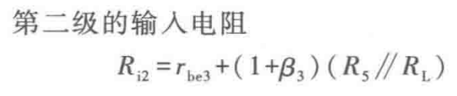
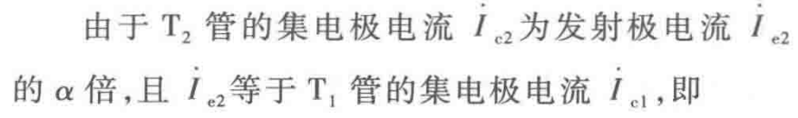
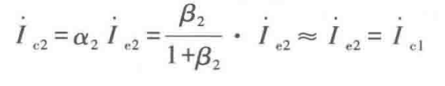

Slide 26

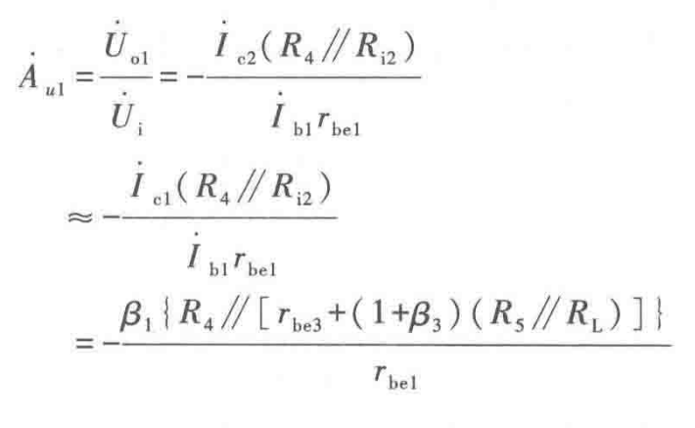

Slide 27

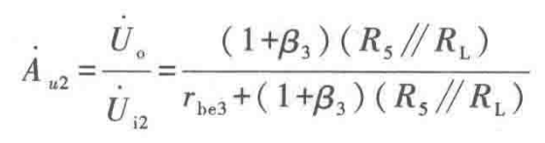
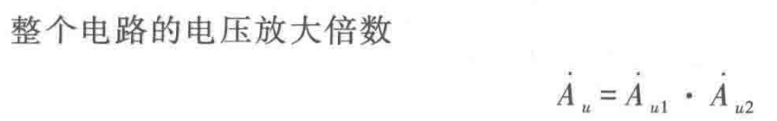

Slide 28


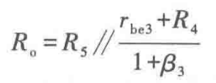

Slide 29
也可以认为是三级放大电路，第一级为共射放大电路，第二级为共基放大电路，第三级为共极电极放大电路。

Slide 30
§3.3 直接耦合放大电路
3.3.1、直接耦合放大电路的零点漂移现象
3.3.2、差分放大电路
一、差分放大电路的组成
二、长尾式差分放大电路的分析
三、差分放大电路的四种接法
四、具有恒流源的差分放大电路
五、差分放大电路的改进

Slide 31
引入共模信号和差模信号概念
对于差分放大电路
共模信号是电路固有的，如:温漂、电源误差、外界干扰等同时加载在两个通道的信号，不可能为零，否则就无需用差分电路来抑制共模信号;
差模信号是放大器的正常输入信号，
两种信号同时存在

Slide 32
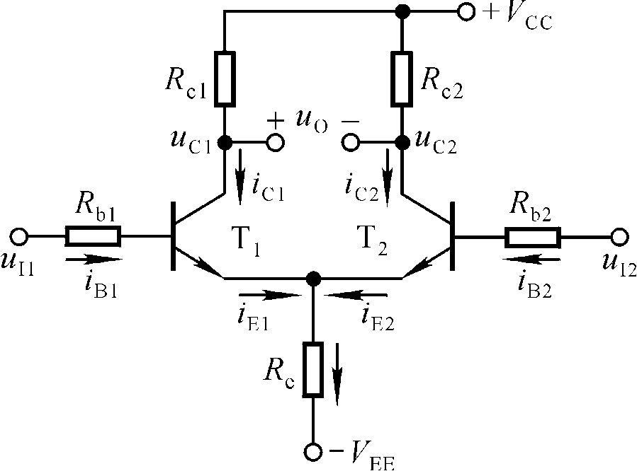
ui1
ui2
定义共模信号
uic=(ui1 +ui2 )/2
定义差模信号
uid=ui1–ui2
与书上讲解一致 m,n/2分别为输入信号ui1 ， ui2的共模信号成分和差模信号成分。 输入信号ui1 ， ui2可表示为：
ui1 =m+n/2； ui2 =m-n/2 则输入信号A,B可以看成一个共模信号 m 和差模信号 n 的合成。 m=(ui1 +ui2 )/2；n=(ui1 -ui2 )

Slide 33
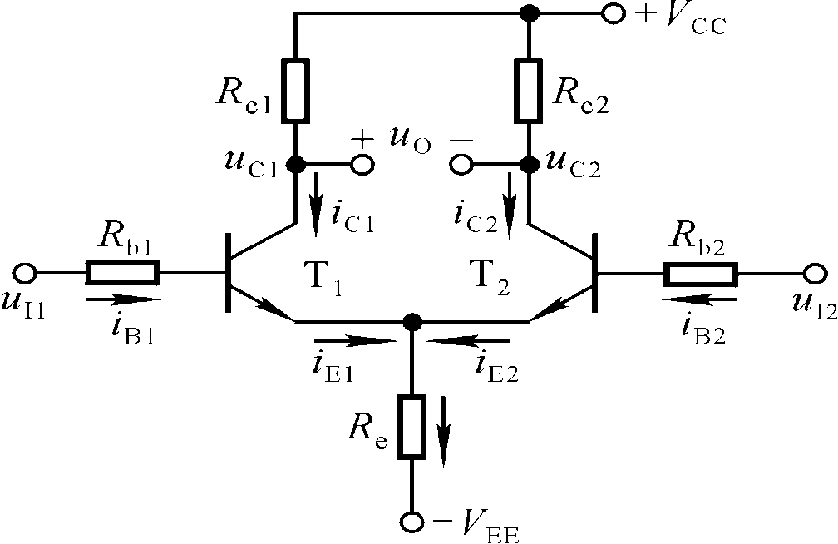
讨论一
定义共模信号
uic=(ui1 +ui2 )/2
定义差模信号
uid=ui1–ui2
若u_{I1}=10mV，u_{I2}=5mV，则u_{Id}=？ u_{Ic}=？
u_{Id}=5mV ，u_{Ic}=7.5mV

Slide 34
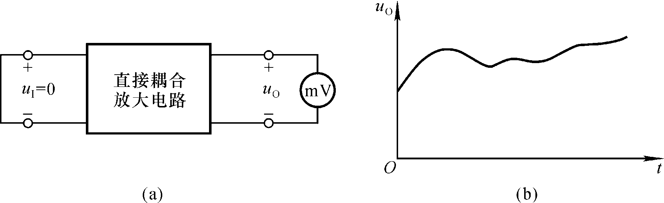
一、零点漂移现象及其产生的原因
3.3 直接耦合放大电路
3.3.1直接耦合放大电路的零点漂移现象
1. 什么是零点漂移现象：Δu_{I}＝0，Δu_{O}≠0的现象。
抑制放大电路第一级的温漂是至关重要的问题
2.产生原因：温度变化，直流电源波动，元器件老化。其中晶体管的特性对温度敏感是主要原因，故也称零漂为温漂。
克服温漂的方法：引入直流负反馈，温度补偿。
典型电路：差分放大电路

Slide 35
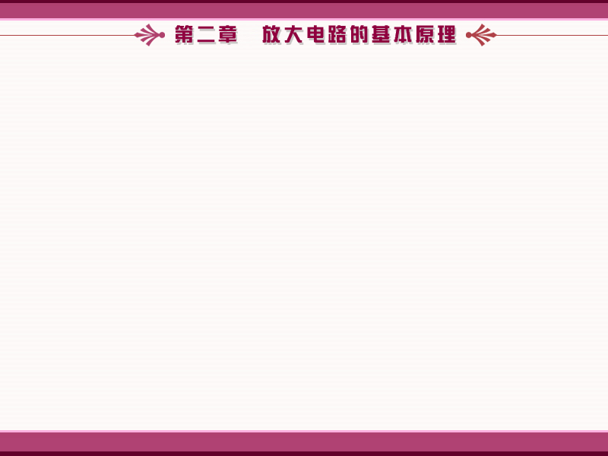
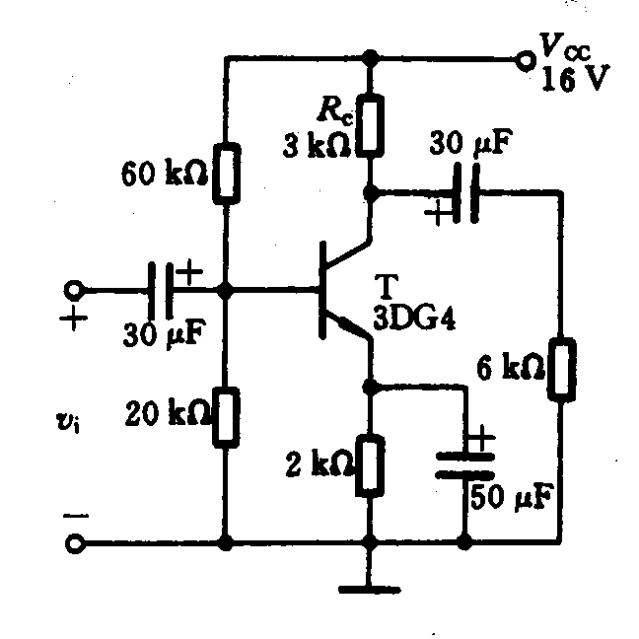
二、抑制温度漂移的方法：
(1) 引入直流负反馈以稳定 Q 点；
减小
(2) 利用热敏元件补偿放大器的零漂；
(3) 采用差分放大电路。利用晶体管对称性抑制温漂
R_{b2}
R_{b1}

Slide 36
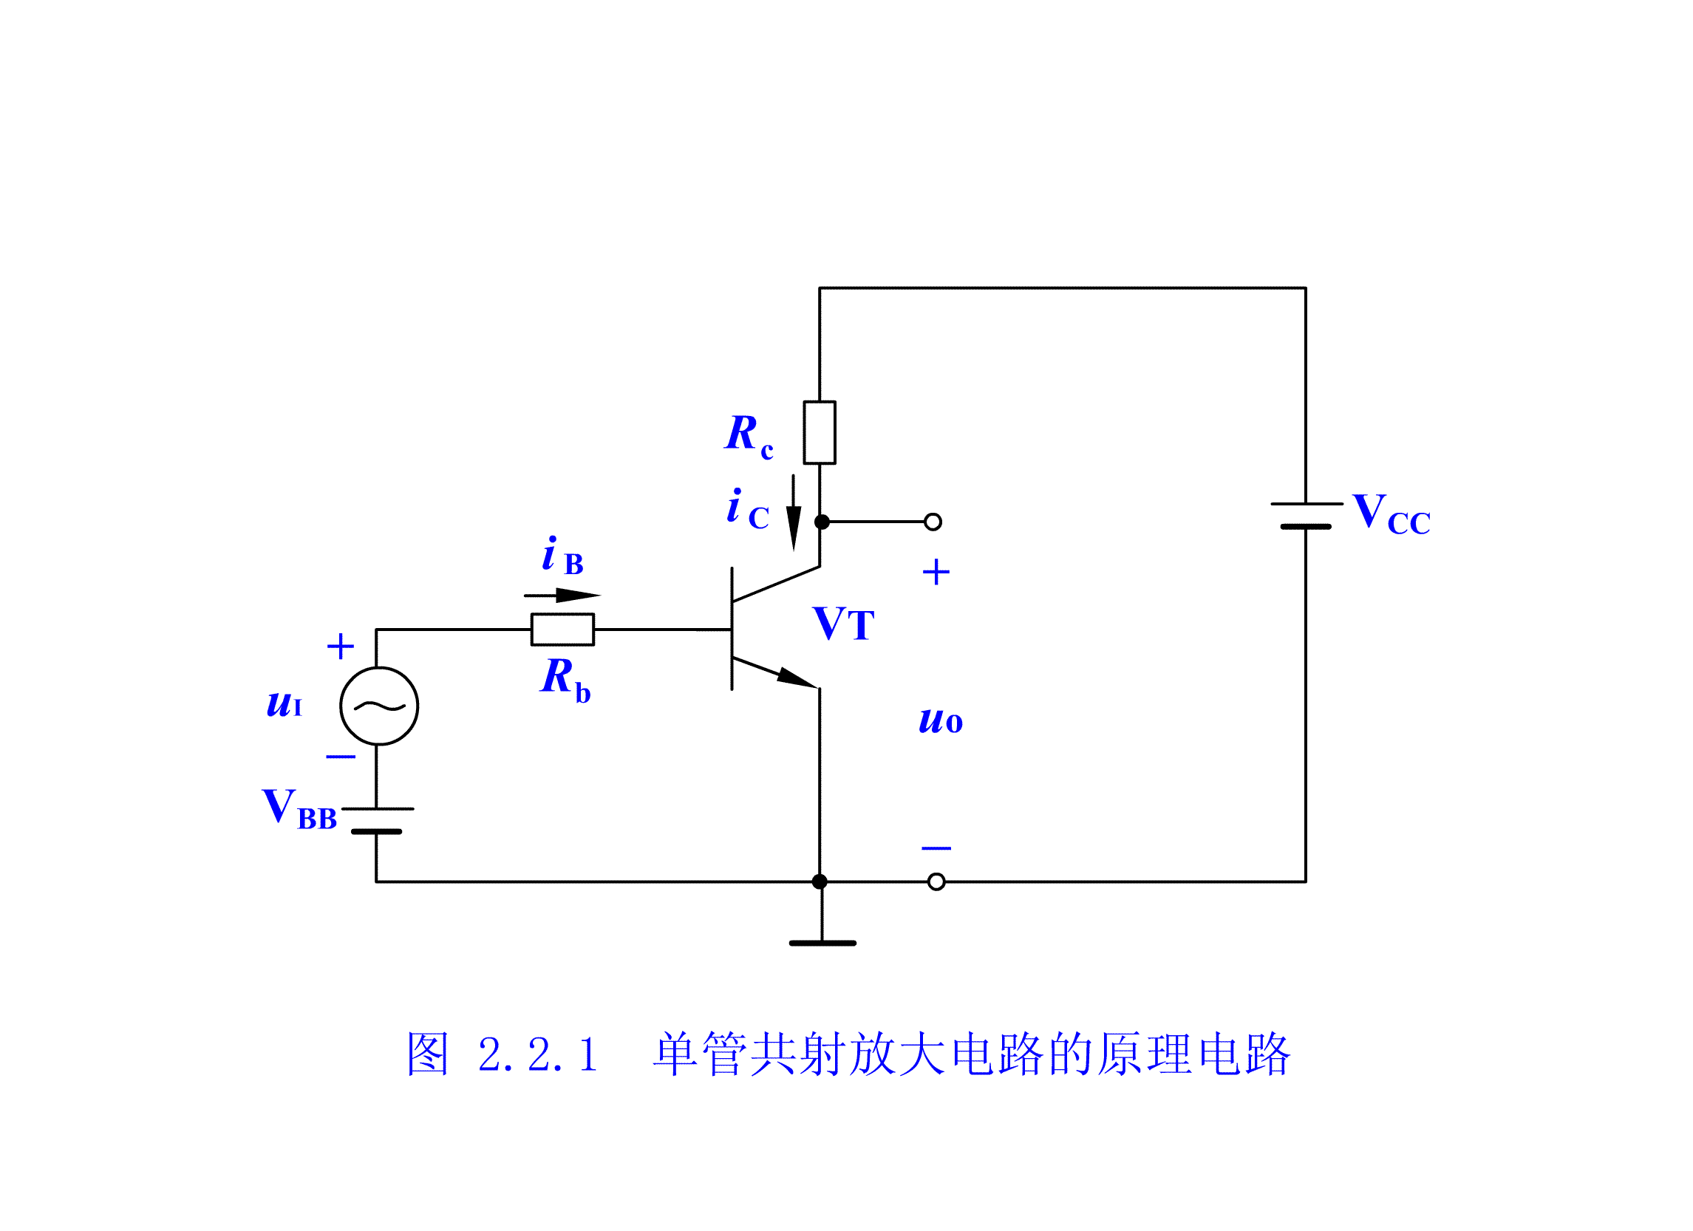
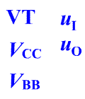

3.3.2 差分放大电路
差分放大电路是构成多级直接耦合放大电路的基本单元电路
一、电路的组成
u_{O}
T
T
V
R_{e}
R_{e}
图 3.3.2差分放大电路的组成(a)
图 3.3.2差分放大电路的组成(b)
利用射极电阻稳定Q点
但仍存在零点漂移问题
T的U_{CQ}变化时，直流电源V始终与之保持一致。

Slide 37
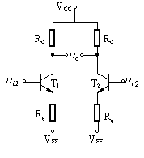
采用与图（a）所示电路参数完全相同，管子特性也相同的电路
当从T₁、 T₂ 集电极输出信号时
放大？
共模信号
输入信号u_{I1}和u_{I2}大小相等，
极性相同。
R_{b1}
R_{b2}
+
u_{I1}
₋
+
u_{I2}
₋
放大？
差模信号
输入信号u_{I1}和u_{I2}大小相等，
极性相反。
V_{BB}
V_{BB}
图 3.3.2差分放大电路的组成(c)
电路以两只管子集电极电位差为输出，可克服温度漂移。
差分放大电路也称为差动放大电路

Slide 38
差分放大电路的改进图
典型差分放大电路
R_{b1}
R_{b2}
+
u_{I1}
₋
-
u_{I2}
₊
R_{e}
V_{BB}
图 3.3.2差分放大电路的组成(d)
将发射极电阻合二为一、
为了使信号源与电路共地处理电源VBB，保证有合适的Q。
长尾式差分放大电路
便于调节静态工作点，电源和信号源能共地

Slide 39
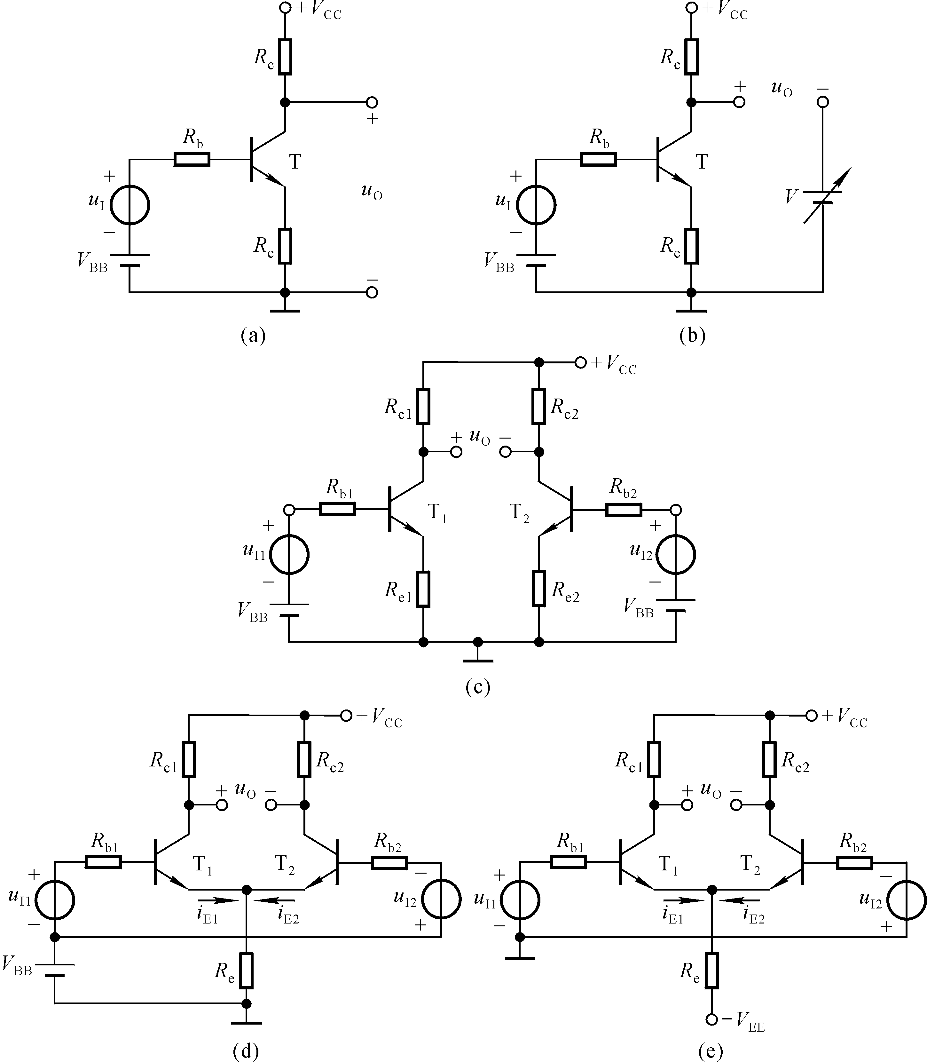
零点漂移
零输入零输出
理想对称
将发射极电阻合二为一、
对差模信号R_{e}相当于短路。
信号特点？能否放大？
信号特点？能否放大？

Slide 40
R_{e}？
共模信号与差模信号在交流通路中表现不同，要分开分析！
输入信号源要分解成共模信号和差模信号
差分放大电路主要是放大差模信号的
共模信号：大小相等，极性相同。
差模信号：大小相等，极性相反.

Slide 41
电路特点：T₁、T₂ 所在的两边电路参数完全对称。
温度变化和电源电压波动，都将使T₁、T₂集电极电流产生变化，且变化趋势是相同的，因此当从T₁、 T₂ 集电极输出信号时，其变化量相互抵消，理想情况下，没有温漂。
在理想对称的情况下：
1. 克服零点漂移；
2. 零输入零输出；
3. 抑制共模信号；
4. 放大差模信号。
共模信号与差模信号在交流通路中表现不同，要分开分析！

Slide 42
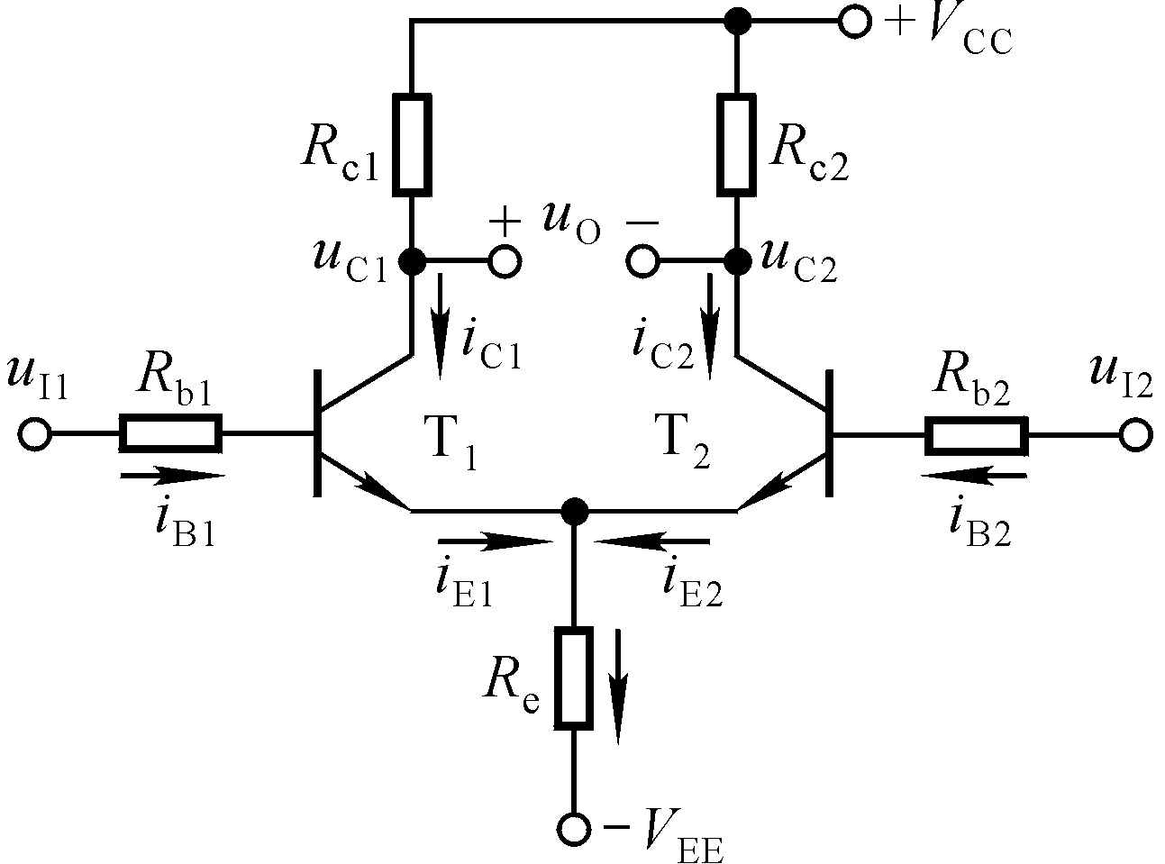
R_{e}作用？
二、长尾式差分放大电路
1. Q点：
可以不要，信号源内阻
R_{b}是必要的吗？
晶体管输入回路方程：
通常，R_{b}较小，且I_{BQ}很小，故
选合适的V_{EE}和R_{e}就可得合适的Q,集成运放广泛用，Q稳定

Slide 43
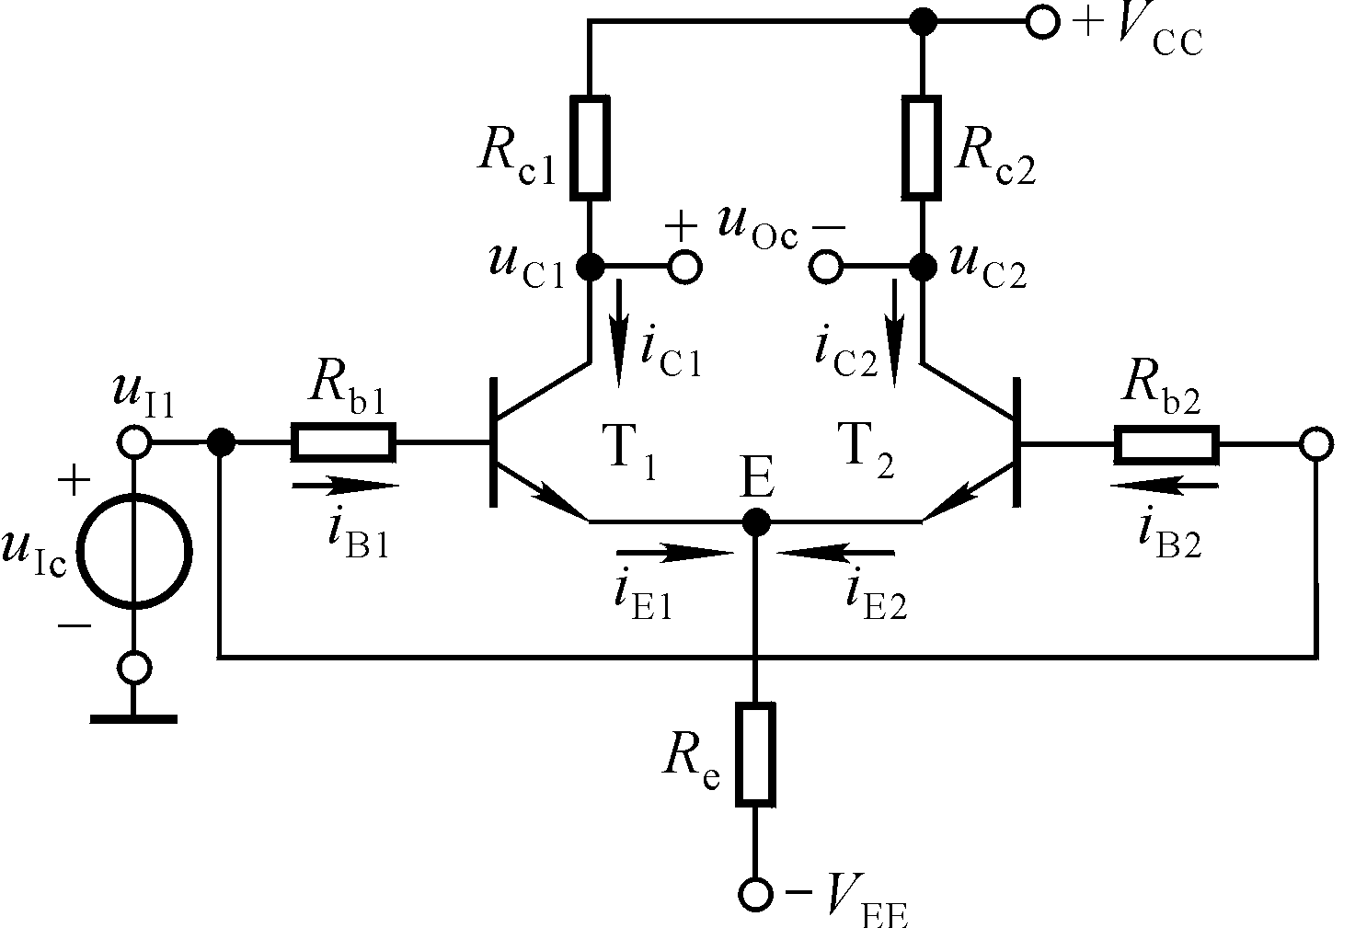
2.对共模信号的抑制作用
1）电路参数的理想对称性，温度变化时管子的电流变化完全相同，故可以将温度漂移等效成共模信号，差分放大电路对共模信号有很强的抑制作用。
2）射极电阻R_{e}对共模信号的负反馈作用，抑制了每只晶体管集电极电流的变化，从而抑制集电极的电位的变化。

Slide 44
2. 抑制共模信号-对称性
共模信号：数值相等、极性相同的输入信号，即

Slide 45
2. 抑制共模信号 ：R_{e}的共模负反馈作用
对于每一边电路，R_{e}=?
为2倍Re
R_{e}的共模负反馈作用：温度变化所引起的变化等效为共模信号
如 T(℃)↑→I_{C1}↑ I_{C2} ↑→U_{E}↑→ I_{B1} ↓I_{B2} ↓→ I_{C1} ↓ I_{C2} ↓
抑制了每只差分管集电极电流、电位的变化。

Slide 46
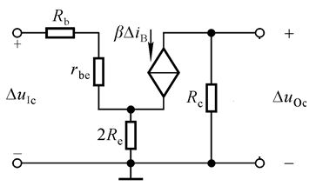
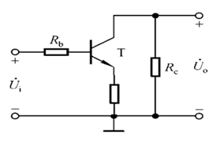
共模信号作用下的动态分析
单端U01输出？
Re？
共模输入回路

Slide 47
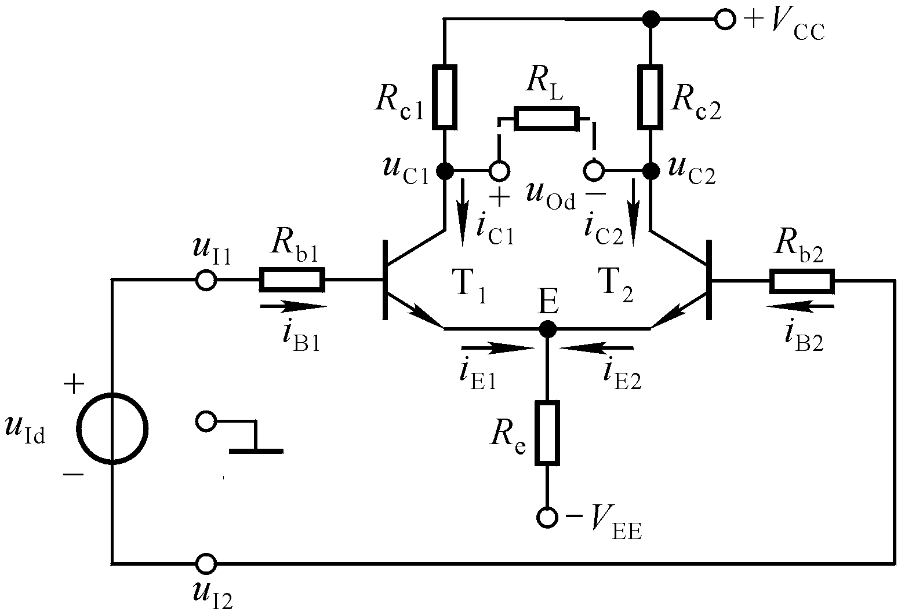
3. 放大差模信号
差模信号：数值相等，极性相反的输入信号，即
＋
－
＋
－
差模输入分配
△i_{E1}=－△ i_{E2}，R_{e}中电流不变，即R_{e} 对差模信号无反馈作用。
动态分析

Slide 48
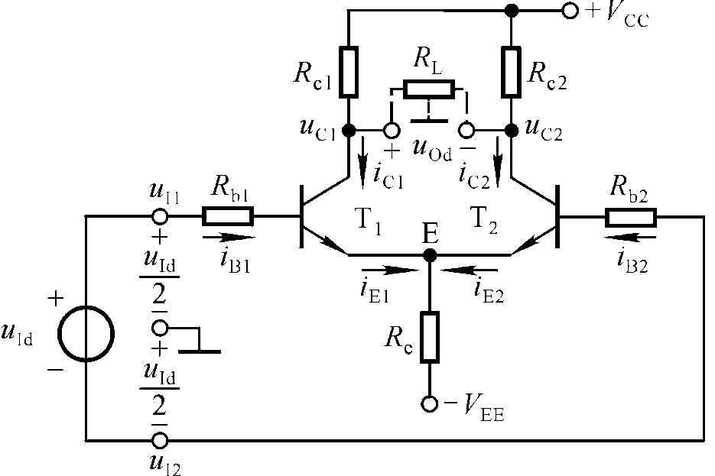
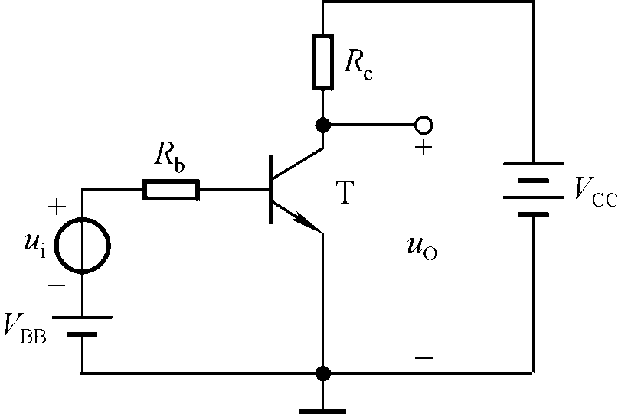
差模信号作用时的动态分析（交流通路）
差模输入回路
输入回路
输入回路
输出回路

Slide 49
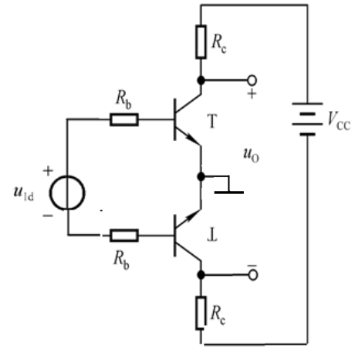
差模信号作用时的动态分析

Slide 50
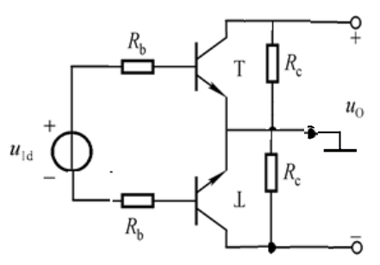
差模信号作用时的动态分析（交流通路）

Slide 51
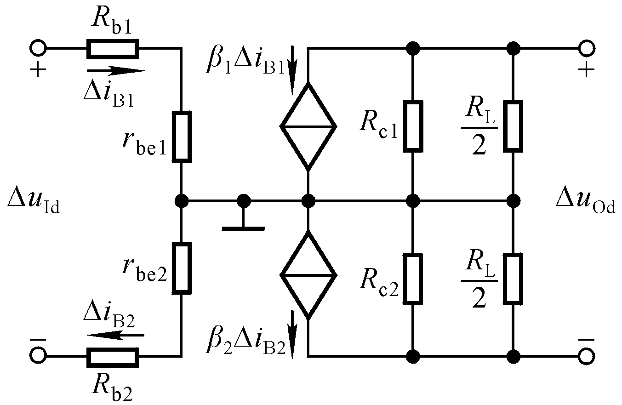
差模信号作用时的动态分析
差模输入回路
为什么？
分析时注意二个“虚地”
E点电位在差模信号作用下不变，相当于接“地”。
负载电阻的中点电位在差模信号作用下不变，相当于接“地”。

Slide 52
差模信号作用时的动态分析
差模放大倍数

Slide 53
4. 动态参数：A_{d}、R_{i}、 R_{o}、 A_{c}、K_{CMR}
共模抑制比K_{CMR}：综合考察差分放大电路放大差模信号的能力和抑制共模信号的能力。

Slide 54

共模抑制比K_{CMR}
如果温度变化，两个差放管的电流将按相同的方向一起增大或减小，相当于给放大电路加上一对共模输入信号。所以差模输入信号反映了要放大的有效信号，而共模输入信号可以反映由温度等原因而产生的漂移信号或其它干扰信号。通常希望差分放大电路的差模电压放大倍数愈大愈好，而共模电压放大倍数愈小愈好。
共模抑制比反映了差分放大电路放大差模信号、抑制零漂和共模信号的能力。
A_{d}
A_{d}
K_{CMR}=
或
K_{CMR}=20lg
dB
A_{c}
A_{c}
K_{CMR}愈大，电路的性能就愈好。在理想情况下，若为双端输出，则由于A_{c}=0，K_{CMR}=∞；若为单端输出，则R_{E}愈大，K_{CMR}愈大。

Slide 55
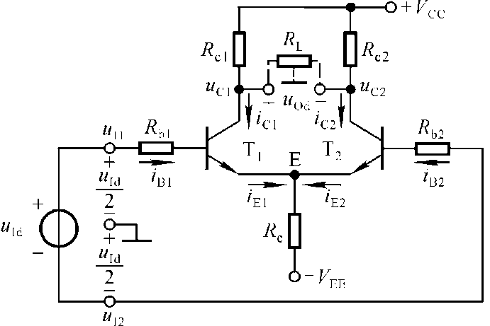
对差分放大电路的分析（Re）：Q、共模信号、差模信号
电路特点：T₁、T₂ 所在的两边电路参数完全对称。
1、静态工作点非常稳定，取决于V_{EE}和Re
2、共模信号单端放大倍数
静态：约-0.7V
共模？电位变化
差模？电位变化
E点电位
3、差模信号放大倍数
4、Re对共模信号和差模信号的作用
5、动态分析差模输入信号时注意二个“虚地”: E点电位在差模信号作用下不变，相当于接“地”;负载电阻的中点电位在差模信号作用下不变，相当于接“地”。

Slide 56
定义共模信号
uic=(ui1 +ui2 )/2
定义差模信号
uid=ui1–ui2

Slide 57
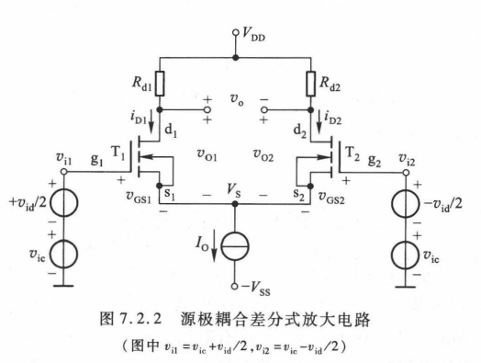
源极耦合差分放大电路
两只特性完全相同的增强型NMOS管T1和T2,组成源极耦合差分放大电路，电路参数对称，具有两个输入端，两个输出端。

Slide 58
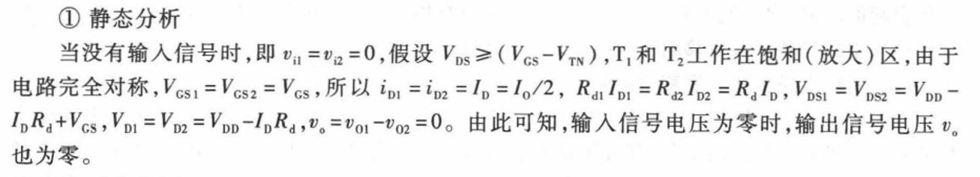
源极耦合差分放大电路-静态分析

Slide 59

源极耦合差分放大电路动态分析

Slide 60


源极耦合差分放大电路

Slide 61
负载
信号源
信号源
在实际应用时，信号源需要有“ 接地”点，以避免干扰；或负载需要有“ 接地”点，以安全工作。
根据信号源和负载的接地情况，差分放大电路有四种接法：双端输入双端输出、双端输入单端输出、单端输入双端输出、单端输入单端输出。

Slide 62
四、 差分放大电路的四种接法
基于不同的应用场合，有双、单端输入和双、单端输出的情况。
所谓“单端”指一端接地。
<A> 双入、双出
<B> 双入、单出
<C> 单入、双出
<D> 单入、单出
“单端”的情况，还具有共模抑制能力吗？
如何进一步改进呢？

Slide 63

2. 双端输入单端输出：
思考一下输出u0=？包含那些因素？
1.差模信号的放大
2.假如有共模信号？
温漂、不对称等能消除吗？
可以靠谁减小？
3.还会有什么输出？Uceq？

Slide 64
2. 双端输入单端输出：Q点分析
静态工作点
I_{EQ1}=I_{EQ2}=(V_{EE}―U_{BEQ})∕2R_{e}
I_{BQ1}=I_{BQ2} =I_{EQ1}/(1+ β)
由于输入回路没有变化，所以I_{EQ}、I_{BQ}、I_{CQ}与双端输出时一样。但是U_{CEQ1}≠ U_{CEQ2}。
注意：由于输出回路的不对称性，U_{CEQ1}≠U_{CEQ2。}

Slide 65

2. 双端输入单端输出：Q点分析
由于输入回路没有变化，所以I_{EQ}、I_{BQ}、I_{CQ}与双端输出时一样。但是U_{CEQ1}≠ U_{CEQ2}。

Slide 66

2. 双端输入单端输出：差模信号作用下的动态分析

Slide 67

2. 双端输入单端输出：共模信号作用下的动态分析
Re？
差模信号

Slide 68
2. 双端输入单端输出：问题讨论
双端出
输入输出同相端？
-
＋
＋
＋
Rc可以省
（1）T₂的R_{c}可以短路吗？
（2）什么情况下A_{d}为“＋”？
（3）双端输出时的A_{d}是单端输出时的2倍吗？
（4）动态u0=？
换输入点
R_{c}为无穷大时是2倍
u_{O}= A_{d} u_{Id}+ A_{c} u_{Ic}+U_{CQ1}

Slide 69


共射放大电路极性问题
瞬时极性法
-
＋
放大电路的
交流等效电路
i_{E}＝i_{B}＋i_{C}
b
c
c
NPN换成PNP，极性变化吗？
e
b
e

Slide 70



共集电极放大电路极性问题
i_{E}＝i_{B}＋i_{C}
＋
＋
NPN换成PNP，极性变化吗？

Slide 71


共基放大电路极性问题
＋
＋
NPN换成PNP，极性变化吗？

Slide 72


3. 单端输入双端输出
在输入差模信号作用下发射极的电位变化吗？说明什么？
共模输入电压
差模输入电压
电位变化，有共模信号输入：
输入差模信号的同时总是伴随着共模信号输入：

Slide 73
3. 单端输入双端输出
输入差模信号的同时总是伴随着共模信号输入：
问题讨论：
（1）Ad？
（2）单端Ac？
（3）U_{OQ}产生的原因？
（4）如何减小共模输出电压？
静态不对称
对称性，Re
测试:
差模输出
共模输出
静态时的值

Slide 74

4. 单端输入、单端输出
静态分析：与 双端输入单端输出相同
u_{I}
动态分析：与双入单出的一样。
图3.3.12 单端输入单端输出电路

Slide 75

5.差动放大器动态参数计算总结
(1)差模电压放大倍数
与单端输入还是双端输入无关，只与输出方式有关：
双端输出时：
单端输出时：
输入输出同相端？
(2)共模电压放大倍数
与单端输入还是双端输入无关，只与输出方式有关：
双端输出时：
单端输出时：

Slide 76
(3)差模输入电阻（针对差模信号）
不论是单端输入还是双端输入，差模输入电阻 R_{id}是基本放大电路的两倍。
(4)输出电阻
单端输出时
双端输出时

Slide 77
(5)共模抑制比
共模抑制比K_{CMR}是差分放大器的一个重要指标。
或
双端输出时K_{CMR}可认为等于无穷大，
单端输出时共模抑制比：

Slide 78
四种接法的比较：电路参数理想对称条件下
无论单端还是双端输出，UceQ都有值，但为什么只讨论单端输出的？
带上负载后Q变化？
u_{O}= A_{d} u_{Id}+ A_{c} u_{Ic}+U_{CQ1}
输入方式： R_{i}均为2(R_{b}+r_{be})；双端输入时无共模信号输入，
单端输入时有共模信号输入。
输出方式：Q点、A_{d}、 A_{c}、 K_{CMR}、R_{o}均与之有关。

Slide 79
u_{O}= A_{d} u_{Id}+ A_{c} u_{Ic}+U_{CQ1}

Slide 80


Slide 81
五、具有恒流源的差分放大电路
R_{e} 越大，每一边的漂移越小，共模负反馈越强，单端输出时的A_{c}越小，K_{CMR}越大，差分放大电路的性能越好。
但为使静态电流不变，R_{e} 越大，V_{EE}越大，以至于R_{e}太大就不合理了。
需在低电源条件下，设置合适的I_{EQ}，并得到得到趋于无穷大的R_{e}。
解决方法：采用电流源取代R_{e}！
这样即使是单端输出，这个电路的Ac趋于零，KCMR趋于无穷

Slide 82


具有恒流源差分放大电路的组成
Q设置由恒流源确定，2i_{E1}=I_{C3}
Q如何确定？
T3只在共模输入时作用
近似为
恒流
等效电阻为无穷大
Re=？

Slide 83




Slide 84


Slide 85





Slide 86
恒流源的作用
1. 恒流源相当于阻值很大的电阻。
2. 恒流源不影响差模放大倍数。
3. 恒流源影响共模放大倍数，使共模放大倍数减小，从而增加共模抑制比，理想的恒流源相当于阻值为无穷的电阻，所以共模抑制比是无穷。

Slide 87

六、差分放大电路的改进
差放电路依靠电路的对称性抑制零漂，当电路对称性不好时，将产生零漂，故在两管发射极之间增加一阻值很小的调零电位器R_{w}，以使u_{I1}= u_{I2} =0时， u_{O} =0。
不对称-加调零电位器 R_{W}
1) R_{W}取值应大些？还是小些？
2) R_{W}对动态参数的影响？
3) 若R_{W}滑动端在中点，写出A_{d}、R_{i}的表达式。

Slide 88

讨论二
单入单出
1、u_{I}=10mV，则u_{Id}=? u_{Ic}=?
2、若A_{d}=－10²、K_{CMR}＝10³用直流表测u_{O} ，u_{O}=?
u_{Id}=10mV ，u_{Ic}=5mV
u_{O}= A_{d} u_{Id}+ A_{c} u_{Ic}+U_{CQ1}
=?
=?
=?

Slide 89

【例1】已知R_{b}=1kΩ，R_{C}=10 kΩ，R_{L}=5.1 kΩ，V_{CC}=12V，V_{EE}=-6V;晶体管的β=100，r_{be}=2 kΩ，U_{BEQ}=0.7V；T₁和T₂的发射极静态电流均为0.5mA。
（1）R_{e} 的取值应为多少？T₁和T₂管的管压降U_{CEQ}等于多少？
（2）计算A_{u}(A_{d})、R_{i}和R_{o}；
（3）若将电路改成单端输出，用直流表测得输出电压u_{o}=3V，试问输入电压u_{i}约为多少？设共模电压可忽略不计。

Slide 90
【解】（1）根据公式
可以得到R_{e}
求U_{CQ}
（2）动态参数

Slide 91
（3）单端输出
直流表得到的结果包含直流（静态）量和变化量。
静态时，T1管的集电极电位为：
动态电压
差模电压放大倍数
输入电压

Slide 92


一般的动态分析，主要研究差模信号
-
＋
＋
＋
给出三级放大电路的接法和特点？

Slide 93



注意电流方向，以第一级i_{b1}方向为参考依据！

Slide 94









R_{i2}
R_{i3}
需要求出R_{i2}和R_{i3}，R_{o2}

Slide 95
§3.4 互补输出级
一、对输出级的要求
二、基本电路
三、消除交越失真的互补输出级
四、准互补输出级

Slide 96

一、对输出级的要求
互补输出级是直接耦合的功率放大电路。
对输出级的要求：带负载能力强；直流功耗小；负载电阻上无直流功耗；
最大不失真输出电压最大。
射极输出形式
静态工作电流小
不符合要求！
输入为零时输出为零
双电源供电时U_{om}的峰值接近电源电压。
单电源供电U_{om}的峰值接近二分之一电源电压。

Slide 97


Q
I_{BQ}
I_{EQ}
U_{CEQ}
无论有无信号加入，三极管T都有管压降UCEQ，三极管T有功耗
能否想办法，没有信号输入时，三极管T都有管压降UCEQ为零？
没有信号输入时，三极管T截止（Q点右移）但只能放大一半波形！

Slide 98


二、基本电路
1. 特征：T₁、T₂特性理想对称。
2. 静态分析
T₁的输入特性
理想化特性
静态时T₁、T₂均截止，U_{B}= U_{E}=0

Slide 99

3. 动态分析
u_{i}正半周，电流通路为 +V_{CC}→T₁→R_{L}→地， u_{o} = u_{i}
-
u_{i}负半周，电流通路为 地→ R_{L} → T₂ → -V_{CC}， u_{o} = u_{i}
两只管子交替工作，两路电源交替供电，双向跟随。

Slide 100


4. 交越失真
信号在零附近两只管子均截止
-
消除失真的方法：
设置合适的静态工作点。
开启电压
① 静态时T₁、T₂处于临界导通状态，有信号时至少有一只导通；
② 偏置电路对动态性能影响要小。

Slide 101



4. 交越失真
消除失真的方法：
设置合适的静态工作点。
① 静态时T₁、T₂处于临界导通状态，有信号时至少有一只导通；
② 偏置电路对动态性能影响要小。

Slide 102

三、消除交越失真的互补输出级
R1,R2>>R3,R4
I1与I2近似相等
动态时，输入、b1与b2三个电位几乎相等
由于二极管的动态电阻很小，可以认为T1管的基极动态电位与T2管基极动态电位近似相等，且均为u_{i,}即u_{b1}=u_{b2}=u_{i}

Slide 103


四、准互补输出级
T5管的发射极用来抵消后面管的一个Ube。然后通过调节那两个电阻。使T5的Uce产生两倍或者多倍于Ube的电压->来抵消后面三极管的Ube。
为了提高电流放大倍数;
为保持输出管的良好对称性，输出管应为同类型晶体管。
T5的Uce
大！
为了增大电流放大系数，减小前级驱动电流，常采用复合管结构
互补输出级常作为功率放大电路OCL电路，第九章会详细讲

Slide 104
§3.5 直接耦合多级放大电路读图
一、放大电路的读图方法
二、例题

Slide 105
一、放大电路的读图方法
1. 化整为零：按信号流通顺序将N级放大电路分为N个基本放大电路。
2. 识别电路：分析每级电路属于哪种基本电路，有何特点。
3. 统观总体：分析整个电路的性能特点。
4. 定量估算：必要时需估算主要动态参数。
信号从放大管的哪个极输入？又从哪个极输出？

Slide 106
直接耦合多级放大电路的构成：
输入级：差分放大电路或FET差分放大电路，从而 减小温漂，增大共模抑制比。
中间级：共射放大电路，从而获得高电压放大倍数。
输出级：采用复合管的准互补输出级电路，从而使 输出电阻小，带负载能力增强，而且最大 不失真输出电压幅值接近电源电压。

Slide 107

二、例题
动态电阻无穷大
动态时等电位
1. 化整为零，识别电路
第一级：双端输入单端输出的差放
第二级：以复合管为放大管的共射放大电路
第三级：准互补输出级

Slide 108
直接耦合多级放大电路分析
三级放大电路
第一级是以T₁和T₂ 为放大管，双端输入，单端输出的差分放大 电路。
第二级是以T₃和T₄ 管组成的复合管为放大管的共射放大电路。
第三级是准互补电路， R₂、R₃、和T₅为组成U_{BE}倍增电路以 消除交越失真。

Slide 109
2. 基本性能分析
注意：动态信号的通路
输入电阻为2r_{be}、电压放大倍数较大、输出电阻很小、最大不失真输出电压的峰值接近电源电压。
整个电路可等效为一个双端输入单端输出的差分放大电路。

Slide 110



3. 交流等效电路
判断输入输出同向/反向问题
＋
＋
＋
可估算低频小信号下的电压放大倍数、输入电阻、输出电阻等。
－
－
＋
为什么微变等效电路只画一半？

Slide 111
3. 交流等效电路
Ri3
Ri2
R_{i2}=r_{be3}+(1+β)r_{be4}
R_{i3}=r_{be6}+(1+β)(r_{be7}+(1+β)R_{L})

Slide 112
3. 交流等效电路
Ri3
Ri2
R_{i2}=r_{be3}+(1+β3)r_{be4}
R_{i3}=r_{be6}+(1+β6)(r_{be7}+(1+β7)R_{L})

Slide 113

假设所有管子放大倍数都一样β
如果R1很大,大到无穷情况下会怎样？
第二级的电流源相当于Rc，第二级放大的电流都流到第三级
R1为无穷， R1就没有电流，第一级放大的电流都流到第二级

Slide 114
R1很大,大到无穷情况下会怎样？
R1为无穷， R1就没有电流，第一级放大的电流都流到第二级
Ri3
Ri2
R_{i3}=r_{be6}+(1+β6)(r_{be7}+(1+β7)R_{L})

Slide 115
思 考 题

Slide 116
直接耦合、阻容耦合、变压器耦合多级放大电路各有何优缺点？分别何时选用？
求多级放大电路的三个动态参数时，是否要考虑前后级之间的相互影响？
答：要考虑。
直接耦合：
低频特性好
便于集成
Q点互相影响
零点漂移
阻容耦合：
低频特性差
不便于集成
Q点互相独立
变压器耦合：
低频特性差
不便于集成
Q点互相独立
实现阻抗匹配

Slide 117
已知u_{I1}、u_{I2}，如何求u_{Id}、u_{Ic}？
差分放大电路的四种接法中，哪些电路的静态和动态分析方法分别相同。
为了使输入信号中没有共模成分，应采用何种输入方式？输入信号需有一端接地，应采用何种输入方式？
答：双端输入方式；单端输入方式。
答：双端输入双端输出与单端输入双端输出静态和动态分析方法分别相同，双端输入单端输出与单端输入单端输出静态和动态分析方法分别相同。

Slide 118
为了使电路抑制共模能力更强，应采用何种输出方式？负载要求有一端接地，应采用何种输出方式？为了提高差模放大倍数，应采用何种输出方式？
答：双端输出方式；单端输出方式；双端输出方式。

Slide 119
设计输出级电路主要需要考虑哪两个问题？
答：一是考虑使得最大不失真输出幅度尽可能大且对称，二是考虑静态功耗。
单管射极跟随器、互补输出级电路各有何特点？
答：单管射极跟随器输出不失真，但输出幅度不对称；互补输出级电路输出幅度大且对称，但存在较越失真。
直接耦合多级放大电路第一级为何采用差分放大电路？中间级一般采用何种放大电路？如何给各级提供静态电流？
答：直接耦合多级放大电路第一级采用差分放大电路是为了抑制温漂；中间级一般采用共射或共源放大电路；采用恒流源给各级提供静态电流。

